Slide 2
2204-B Ortaokul Öğrencileri Araştırma Projeleri Yarışması
YARIŞMANIN AMACI
Ortaokul öğrenimine devam etmekte olan öğrencileri temel, sosyal ve uygulamalı bilim alanlarında çalışmalar yapmaya teşvik etmek, çalışmalarını yönlendirmek ve bilimsel gelişmelerine katkıda bulunmak amacıyla TÜBİTAK, Bilim İnsanı Destek Programları Başkanlığı’nca ORTAOKUL ÖĞRENCİLERİ ARAŞTIRMA PROJELERİ YARIŞMASI her yıl düzenlenecektir.
BAŞVURU VE SERGİ TARİHLERİ
Yarışma için yılda bir kez başvuru alınır. Yarışma kapsamında önce 12 bölge merkezinde bölge sergisi düzenlenir, sonrasında final sergisi yapılır. Aşağıdaki şekil 2’de süreç özetlenmiştir.

Slide 3
2204-B Ortaokul Öğrencileri Araştırma Projeleri Yarışması
BAŞVURU KOŞULLARI
Yarışmaya, Türkiye ve KKTC’de öğrenim gören tüm ortaokul öğrencileri katılabilir.
Yarışmaya her öğrenci yalnızca bir proje ile katılabilir ve her proje en çok üç öğrenci tarafından hazırlanır.
Bir projede sadece bir danışman görev alabilir ve danışman birden fazla projeye danışmanlık yapabilir. Danışman için alan sınırlaması yoktur. Projede danışman olması zorunludur.
Yarışmaya başvuruda bulunacak bir projedeki öğrenciler ve danışman farklı okullardan olabilir.
Projelerin, öğrencilerin özgün düşüncelerinden kaynaklanması, kendileri tarafından şekillendirilmiş, danışarak ama kendi bilgi ve becerileri ile yapılması gerekmektedir. Fikir aşamasında veya devam etmekte olan projelerle yarışmaya başvuru yapılmaz. Projelerin, Proje Rehberinde belirtilen formatta ve sonlandırılmış olarak yarışmaya başvurusunun yapılması gerekir.

Slide 4
2204-B Ortaokul Öğrencileri Araştırma Projeleri Yarışması
BAŞVURU KOŞULLARI
Aynı ya da başka isimlerle ve/veya aynı ya da benzer içerikle (konuyla) herhangi bir proje yarışmasına, bu yarışmanın son başvuru tarihinden önce başvurusu yapılmış veya katılmış projelerle bu yarışmaya başvuru yapılamaz. Bu kurala uymadığı tespit edilen projeler, hangi aşamada olursa olsun yarışmadan elenir.
Başvuru sistemine eksik, hatalı veya yanlış belge ve bilgi yüklenmesi, hazırlanan projenin halk sağlığı ve güvenliği için risk teşkil etmesi, insanların kişilik haklarına aykırı çalışma yapılması, projede etnik kökene, kişi veya toplumu karalamaya yönelik içerik bulunması, omurgalılar üzerinde kesi yapılması, kan veya doku alınması, ağız ya da enjeksiyon yoluyla etkisi kesin olarak bilinmeyen tehlikeli ve yabancı madde verilmesi, sağlığı tehdit eden deneyler yapılması durumlarında proje başvuruları hangi aşamada olursa olsun yarışmadan elenir.

Slide 5
2204-B Ortaokul Öğrencileri Araştırma Projeleri Yarışması
BAŞVURU KOŞULLARI
Proje hazırlığında kullanılması planlanan veri toplama araçlarının (test, anket, görüşme formu, vb.) elektronik başvuru sistemine PDF formatında yüklenmesi gerekir. Milli Eğitim Bakanlığına bağlı kurumlarda yapılacak veri toplama çalışmalarında kullanılacak araçlarının uygulanabilirliğine ilişkin il/ilçe milli eğitim müdürlüğünden alınmış izin belgesinin taratılarak sisteme yüklenmesi gerekir.
Projeler başvuru yapılan ana alanda görevlendirilecek jüri tarafından değerlendirilecek olup, proje içeriğinin tematik alanla olan ilişkisi değerlendirmede etkili olacaktır. Başvuru aşamasında yapılan ana alan ve tematik alan seçimlerinde başvuru süreci bittikten sonra değişiklik yapılmayacaktır.

Slide 6
2204-B Ortaokul Öğrencileri Araştırma Projeleri Yarışması
BAŞVURU İŞLEMLERİ
2023 yılı Ortaokul Öğrencileri Araştırma Projeleri Yarışması Proje Rehberine göre hazırlanan ve tamamlanan projelerin başvuruları 19 Aralık 2022 tarihinde başlar ve 19 Ocak 2023 tarihinde, saat 17.30’da sona erer. Başvurular, https://ebideb.tubitak.gov.tr adresinden danışman öğretmen tarafından çevrimiçi olarak yapılır. Başvuru yapabilmek için öğrenciler ve danışman öğretmenin ARBİS’e kayıtlı olması gerekir (Bkz. https://arbis.tubitak.gov.tr).
Danışman öğretmen sisteme kendi kullanıcı adı ve şifresi ile giriş yaparak proje ve projedeki tüm öğrencilerin bilgilerini kaydeder.
Öğrenci/öğrencilerin son altı ay içinde çekilmiş vesikalık fotoğrafları sisteme yüklenir.

Slide 7
2204-B Ortaokul Öğrencileri Araştırma Projeleri Yarışması
BAŞVURU İŞLEMLERİ
Proje çalışması, http://www.tubitak.gov.tr/tr/yarismalar/icerik-ortaokul-ogrencileriarastirma-projeleri-yarismasi adresinde bulunan şablon kullanılarak hazırlanır ve tek bir dosya halinde PDF formatında sisteme yüklenir. Proje özeti en az 150, en fazla 250 kelime; proje raporu en az 2, en fazla 20 sayfa olmalıdır. Proje raporu dışında kalan belgeler (bilimsel etik formu, izin belgeleri, fotoğraf, anket vb.) sistemde EK BELGELER kısmına yüklenir. Başvuru sistemine yüklenecek belgelerin dosya adı 25 karakteri geçmemeli, kişisel bilgiler içermemeli ve dosya uzantısı ‘.pdf’ şeklinde olmalıdır.
Projeye ait video kaydı sisteme eklenebilir. Video eklenmesi zorunlu değildir. Videonun boyutu 10 MB’ı geçmemeli ve FLV formatında olmalıdır.
Başvuru tarihleri içerisinde, çevrimiçi başvuru yapıldıktan sonra değişiklik için onayı kaldırılıp tekrar onaylanmadan bırakılan projeler değerlendirmeye alınmaz.

Slide 8
2204-B Ortaokul Öğrencileri Araştırma Projeleri Yarışması
BAŞVURU İŞLEMLERİ
Başvuru sistemi kapandıktan sonra öğrenci ve danışman öğretmen bilgileri dâhil hiçbir değişiklik talebi kabul edilmez. Herhangi bir nedenle sistemde başvurusu tamamlanmamış projeler değerlendirmeye alınmaz.
Başvuru formu, Bölge Koordinatörlerine gönderilmez. Bu formun başvuru sahipleri tarafından saklanması ve TÜBİTAK tarafından istendiğinde ibraz edilmesi gerekir.
Bölge sergisi aşamasına geçen öğrenciler tarafından Muvafakatname ve Yarışma Kuralları Kabul Formu bölge sergileri öncesinde doldurularak Bölge Koordinatörlerine gönderilir.

Slide 9
2204-B Ortaokul Öğrencileri Araştırma Projeleri Yarışması
ANA ALANLAR
Yarışma 10 ana alanda düzenlenmektedir.

Slide 10
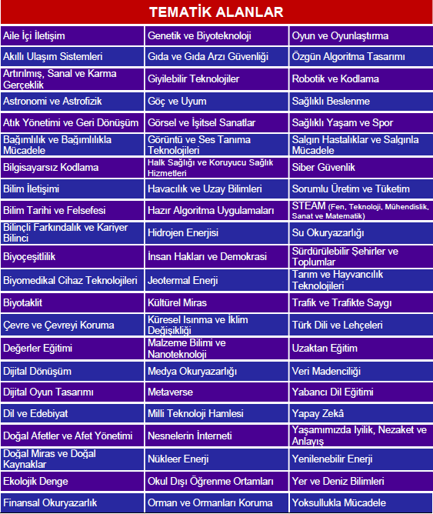
2204-B Ortaokul Öğrencileri Araştırma Projeleri Yarışması
TEMATİK ALANLAR
Bu ana alanlarda yarışmaya başvuruda bulunulacak projelerin, isimleri verilen tematik alanlardan birini kapsayacak şekilde hazırlanmış olması gerekir.

Slide 11
2204-B Ortaokul Öğrencileri Araştırma Projeleri Yarışması
DEĞERLENDİRME YÖNTEMİ
Öğrenciler tarafından Proje Rehberine göre hazırlanan ve başvuru sistemine yüklenen projeler, ilk aşamada 12 bölgede her alan için oluşturulacak jüriler tarafından bilimsel kriterlere göre değerlendirilir. Değerlendirme sonucuna yargı yolu dışında itiraz kabul edilmez.
Projeler; Özgünlük ve Yaratıcılık, Bilimsel Yöntem, Sonuç ve Öneriler, Uygulanabilirlik, Yaygın Etki, Raporlama, Sunum gibi kriterlere göre değerlendirilir. Detaylı değerlendirme kriterlerine ve proje rehberine http://www.tubitak.gov.tr/tr/yarismalar/icerik-ortaokul-öğrencileri-arastirma-projeleriyarismasi internet adresinden ulaşılabilir.
Ön değerlendirme sonucunda başarılı bulunan projeler, bölgelerde yapılacak sergiye davet edilir. Covid-19 pandemi süreci göz önüne alınarak gerekmesi durumunda bölge ve final sergileri değerlendirmeleri çevrimiçi olarak yapılabilir.

Slide 12
2204-B Ortaokul Öğrencileri Araştırma Projeleri Yarışması
DEĞERLENDİRME YÖNTEMİ
Takım halinde yarışmaya katılan öğrencilerin bölge ve final sergilerine davet edilmeleri durumunda, sergide ve sunumda tüm yarışmacıların bulunması zorunludur. Aksi halde proje yarışmadan elenir. Ancak projede yer alan öğrencinin yarışmadan çekilmek istediğini ve tüm haklarını projede yer alan diğer öğrenci/öğrencilere devrettiğini belirten yazılı beyanını TÜBİTAK’a iletmesi durumunda, projede yer alan diğer öğrenci/öğrenciler yarışma surecine devam edebilecektir. Bu yazılı beyanda, öğrenci ve velisi ile danışman öğretmenin imzasının olması zorunludur.
Bölge ve final sergilerinde proje sahibi öğrenciler jüriye sözlü sunum yapacaktır. Öğrencilerden bu görüşme için bilgisayarda sunum hazırlamaları beklenir. Jüri sunumlarında kullanılacak bilgisayar ve projeksiyon cihazı Bölge Koordinatörü̈/TÜBİTAK tarafından sağlanır. Sergide kullanılması öngörülen diğer teknik donanım ise proje sahibi öğrenciler tarafından temin edilir.
Sergi değerlendirmelerinde projenin ön değerlendirmede aldığı puanın % 30’u etkili olacaktır.

Slide 13
2204-B Ortaokul Öğrencileri Araştırma Projeleri Yarışması
Yarışma Süreci
Yarışma ön değerlendirme, bölge sergisi ve final sergisi olmak üzere üç aşamadan oluşmaktadır.
Final
Sergisi
Bölge Yarışmalarında Birincilik Ödülü Alan Öğrenciler Katılmaktadır.
Bölge Sergisi
Ön Değerlendirmeyi Geçen Öğrenciler Katılmaktadır.
Her Bölgede yaklaşık 100 Proje Sergilenmektedir.
Ön Değerlendirme
Bölge Jürileri Tarafından Online Değerlendirme Yapılmaktadır.
Ön değerlendirmeyi Geçen Projeler Bölge Sergisine Katılmaktadır.

Slide 14
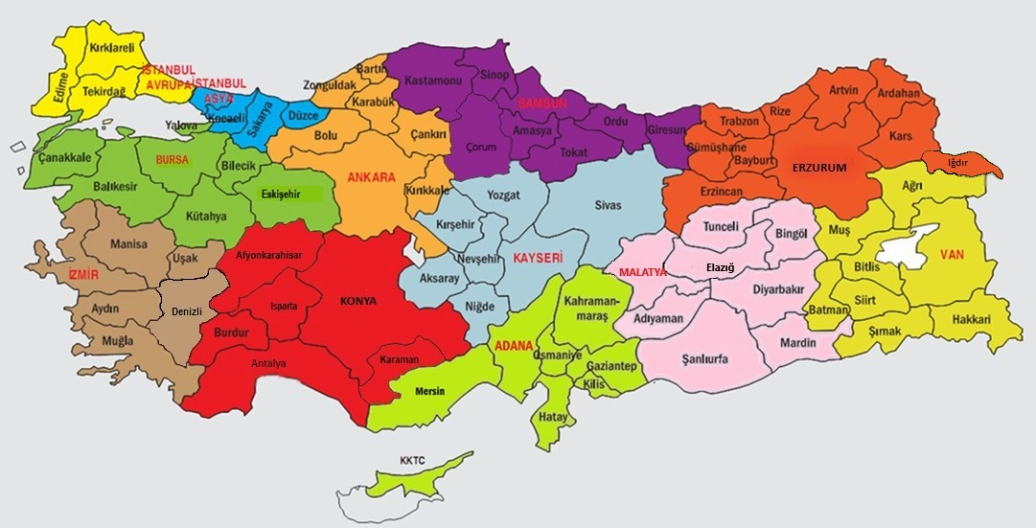
2204-B Ortaokul Öğrencileri Araştırma Projeleri Yarışması
Bölgesel yarışmalar, Adana, Ankara, Bursa, Erzurum, İstanbul-Asya, İstanbul-Avrupa, İzmir, Kayseri, Konya, Malatya, Samsun ve Van olmak üzere 12 Bölge Koordinatörlüğü tarafından yürütülür.

Slide 15
ADANA
ADANA | 345
GAZİANTEP | 212
HATAY | 228
K.K.T.C | 0
KAHRAMANMARAŞ | 49
KİLİS | 4
MERSİN | 888
OSMANİYE | 81
TOPLAM | 1.807

Slide 16
2204-B Ortaokul Öğrencileri Araştırma Projeleri Yarışması
ÖDÜLLER
Bölgelerde yapılacak yarışmalarda başarılı bulunan projelere Bölge Birinciliği, İkinciliği ve Üçüncülüğü ödülleri verilir. Bölge Birincileri yarışmanın final aşamasına davet edilir. Final Yarışmasında başarılı bulunan projelere; Birincilik, İkincilik, Üçüncülük ve Teşvik ödülü verilebilir. Bölge ve final yarışmalarında ödül alan öğrencilere para ödülü ve başarı belgesi, danışman öğretmenine para ödülü verilir. Bölge ve Final Yarışmalarında verilecek ödül ücretleri http://www.tubitak.gov.tr/tr/yarismalar/icerik-ortaokul-ogrencileri-arastirma-projeleri-yarismasi adresinde yayınlanır.
Final Yarışması sonucunda derece alan projeler için fikri haklar tescil (patent) desteği verilir. Yarışmalarında Birincilik Ödülü Alan Öğrenciler Katılmaktadır.

Slide 17
BÖLGESEL YARIŞMALARDA DERECELERE VERİLEN ÖDÜLLER
2204-B Ortaokul Öğrencileri Araştırma Projeleri Yarışması
Öğrenci Ödülleri
(Kişi Başı)
Danışman Ödülleri
Birincilik
TL
Birincilik
TL
İkincilik
TL
İkincilik
TL
İkincilik
Üçüncülük
TL
Üçüncülük
TL
Üçüncülük
TEŞVİK ÖDÜLÜ

Slide 18
2204-B Ortaokul Öğrencileri Araştırma Projeleri Yarışması
FİNAL YARIŞMASINDA
DERECELERE VERİLEN ÖDÜLLER
Öğrenci Ödülleri
(Proje Başı)
Danışman Ödülleri
Birincilik
TL
Birincilik
TL
İkincilik
TL
İkincilik
TL
Üçüncülük
TL
Üçüncülük
TL
Teşvik
TL
Teşvik
TL

Slide 19
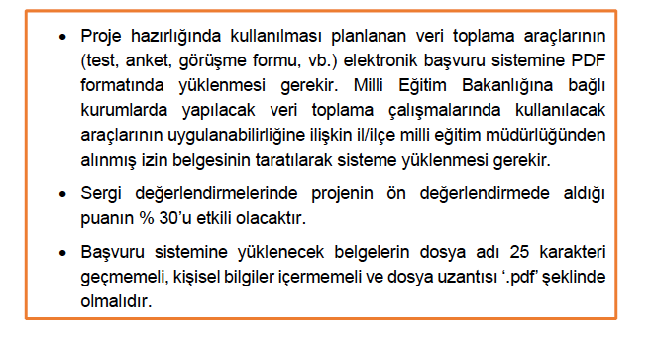
2204-B Ortaokul Öğrencileri Araştırma Projeleri Yarışması
2023 YILINDA PROGRAMDA YAPILAN GÜNCELLEMELER

Slide 20
TEŞEKKÜRLER
2204-B Ortaokul Öğrencileri Araştırma Projeleri Yarışması

